Slide 1



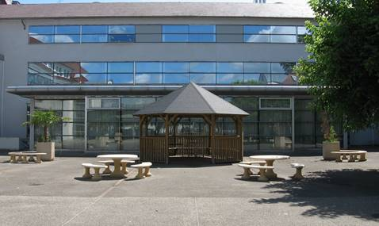
Journée portes ouvertes
Samedi 15 mars 2025

Slide 2
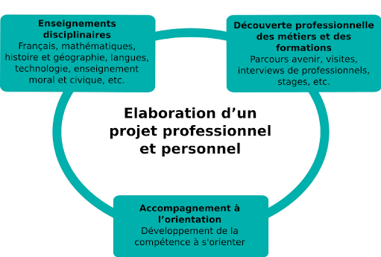
La 3ème Prépa-Métiers
24 places - 2 groupes de 11 élèves

Slide 3

Elèves concernés & objectifs de la formation
Projet d'orientation vers la voie professionnelle :
L'objectif principal est de préparer les élèves à intégrer une formation professionnelle (CAP, Bac pro...) ou à s'orienter vers l'apprentissage.
Volonté de découvrir différents secteurs professionnels :
Ils souhaitent explorer plusieurs métiers et secteurs d'activité pour affiner leur projet d'orientation.
Besoin de consolider les compétences de base :
La 3ème prépa-métiers leur offre un cadre adapté pour progresser.

Slide 4
Demande d'admission (en fin de 4ème)
1- Formuler la demande (avant le 13 mai 2025) :
  L'élève et ses parents doivent adresser une demande d'admission dans le collège d'origine
  2- Avis du conseil de classe :
  Le conseil de classe émet un avis sur la demande de l'élève.
3- Commission académique (20 mai 2025) - Examen des demandes :
  Une commission académique examine les demandes d'admission et prend la décision finale.
  Critères retenus :
    origine du bassin de formation ;
    construction d’un projet professionnel ;
    bulletins scolaire ;
    avis Psy EN, professeur principal et chef d’établissement d’origine.
  La commission communique sa décision à l'établissement d'origine et à l'établissement d'accueil.
4- Inscription définitive :
  Si la demande est acceptée, l'élève procède à l'inscription définitive dans l'établissement d'accueil.

Slide 5
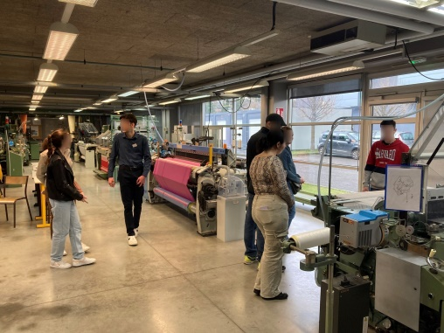
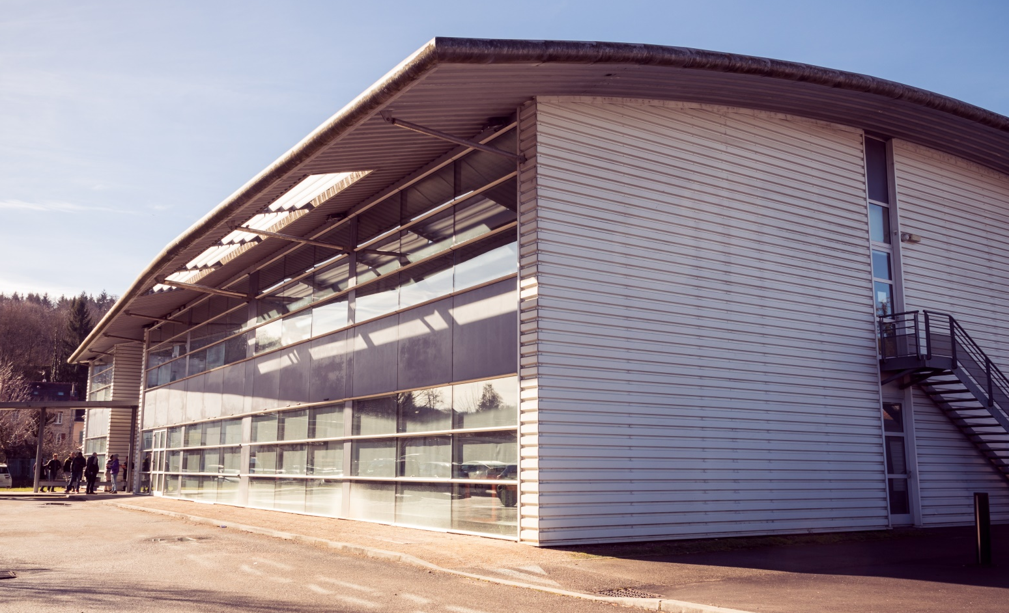
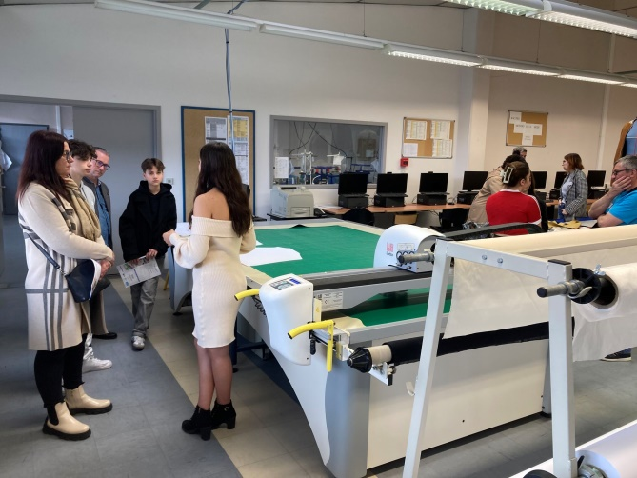
Les formations professionnelles au lycée Elie Cartan

Slide 6
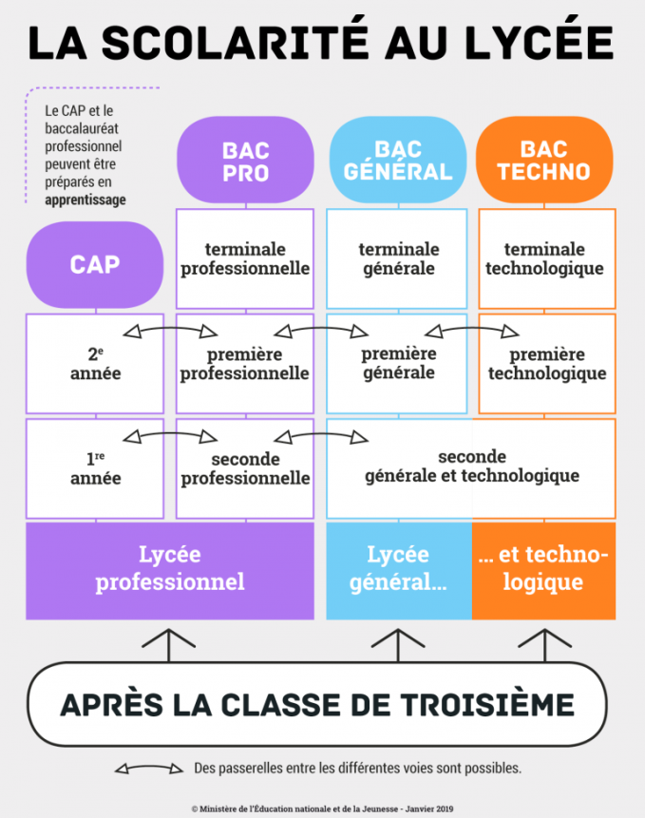
L’offre du lycée

Slide 7
Section d’Enseignement Professionnel
16 apprentis
144 élèves
562 élèves
Section d’enseignement
Général et Technologique

Slide 8
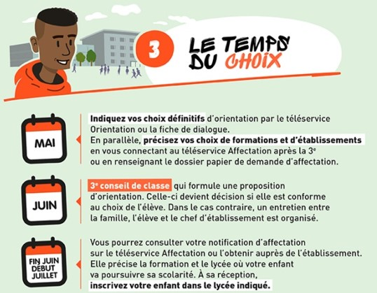
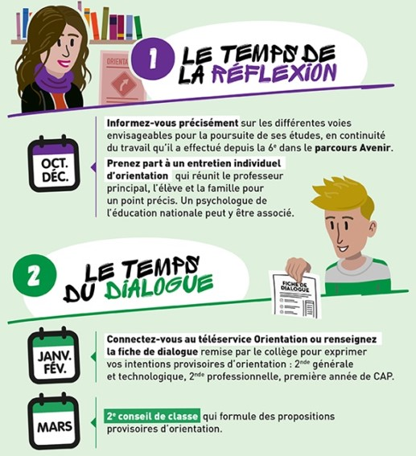
Procédure d’inscription
L’année de 3ème
AFFELNET
AVRIL : consulter les offres de formation
MAI : saisir les demandes
FIN JUIN : résultats des demandes

Slide 9

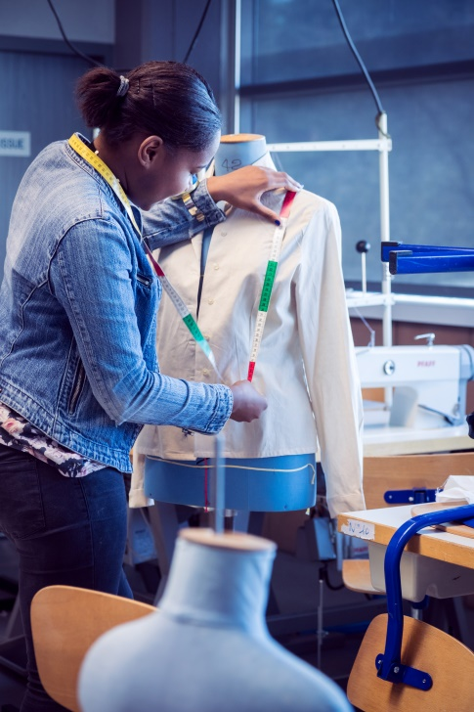
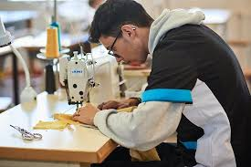
CAP Métiers de la Mode Vêtements Flous
3 compétences principales :
Maîtrise des techniques de base et avancées de la couture
Capacité à interpréter et à réaliser un modèle
Aptitude à travailler en équipe et à s'intégrer dans un environnement professionnel
12 places
15 heures par semaine de pratique professionnelle
Débouchés :
Opérateur/Opératrice de fabrication en industries de l'habillement
Couturier/Couturière retoucheur/retoucheuse
Insertion professionnelle
Passerelle Bac Pro (sur place disponible)
Mention complémentaire (1 an)

Slide 10
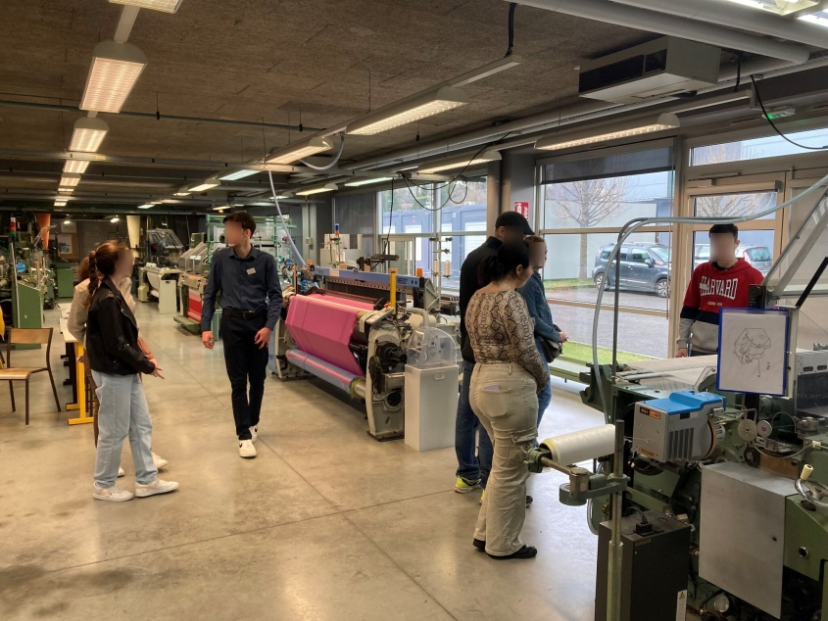
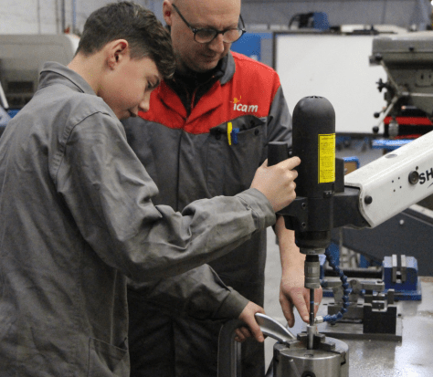
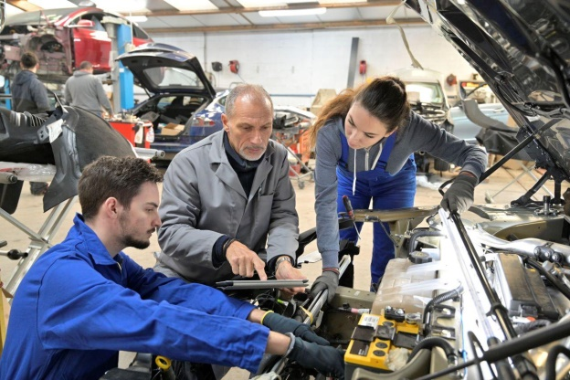
CAP Conducteur d’Installation de Production
3 compétences principales :
Conduite et surveillance des installations
Maintenance de premier niveau
Effectuer les contrôles qualité et appliquer les règles d'hygiène, de sécurité et d'environnement
12 places
15 heures par semaine de pratique professionnelle
Débouchés :
Opérateur/Opératrice de production
Conducteur/conductrice de ligne de production
Agent de maintenance de premier niveau
Insertion professionnelle
Passerelle Bac Pro (sur place disponible)
Mention complémentaire (1 an)

Slide 11
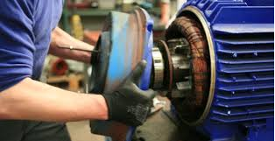
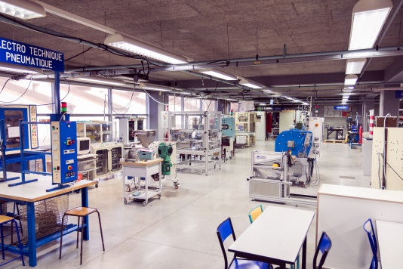
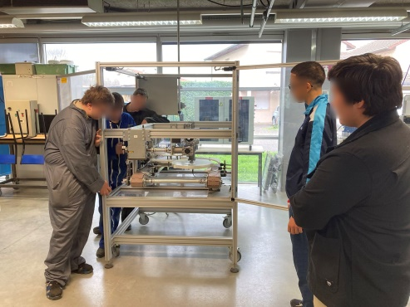
Bac Pro
Maintenance des Systèmes de Production Connectés
Mécanique - Hydraulique - Pneumatique - Electrique & Réseau Ethernet
Des compétences développées par Pôle :
Organiser et optimiser son intervention de maintenance
Réaliser les interventions de maintenance préventive et corrective
Améliorations de manière éco-responsable
15 places
10h30 par semaine de pratique professionnelle
Apprentissage possible en 1ère et Terminale
Débouchés :
Technicien spécialisé
Agent de maîtrise ou chef d'équipe
Artisan ou entrepreneur
Insertion professionnelle
Poursuite d'études post-bac (BTS)
Mention complémentaire

Slide 12
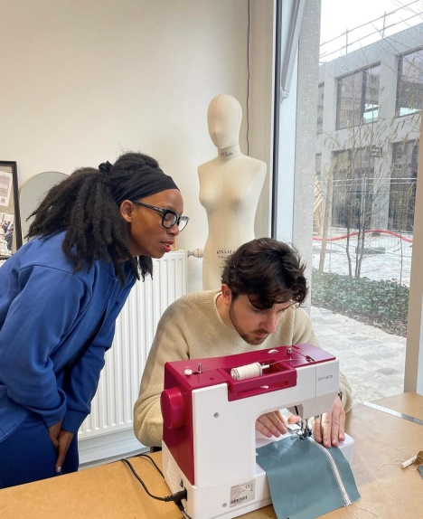
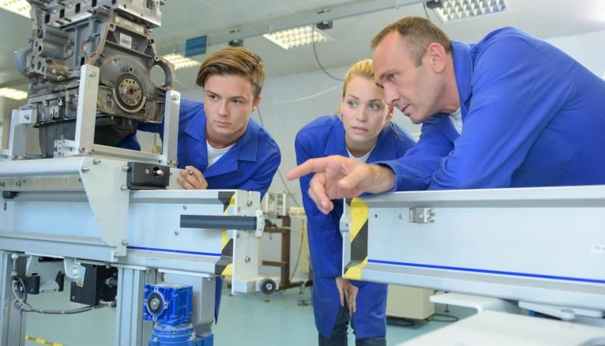
Périodes de Formation en Milieu Professionnel (PFMP – « stage »)
CAP :
12 semaines sur les 2 années de formation
BAC PRO :
20 semaines sur les 3 années de formation
(+ 6 semaines selon choix d’orientation en Terminale)

